Slide 1
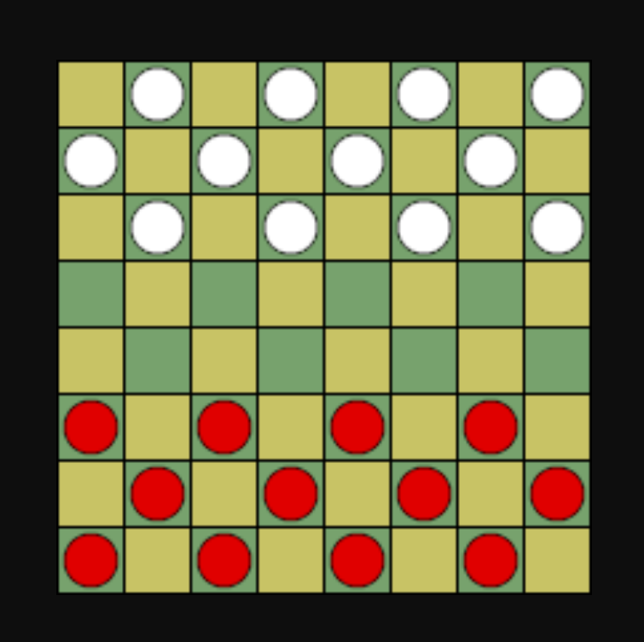
דמקה
תכנות: סעב נסראלדין

Slide 2
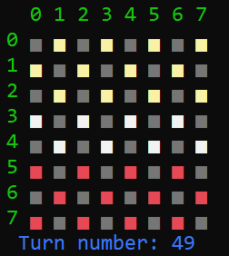
סידור הלוח
מובנה בדרך כלל על לוח בן 64 (8 על 8)
שני שחקנים שלכל אחד מהם יש 12 אבני
האבנים מונחות על המשבצות הלבנות
אבני השחקן האחד מונחות בשלוש השורות הראשונות
ההתקדמות היא רק על משבצות באלכסון
כל פעולה נחשבת כמסע אחד

Slide 3
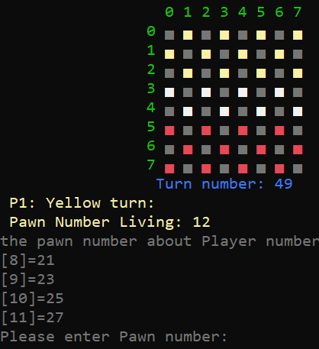
אפשריות השחקן -1

Slide 4
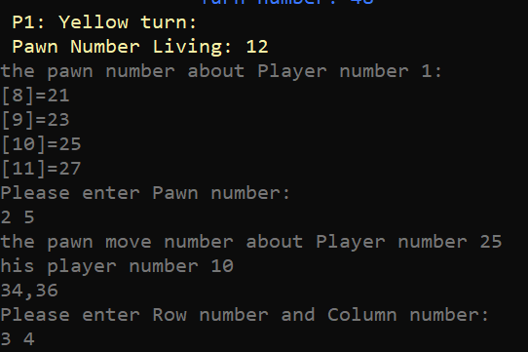
ההתקדמות השחקן -1

Slide 5
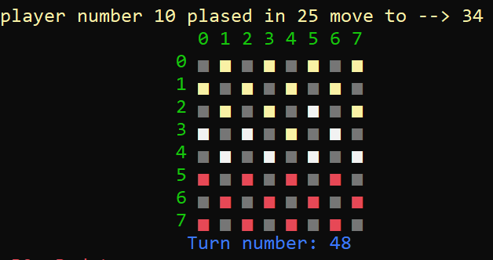
ההתקדמות של -1

Slide 6
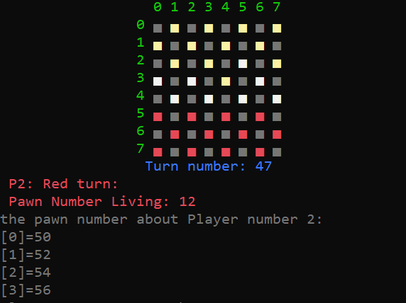
אפשריות השחקן -2

Slide 7
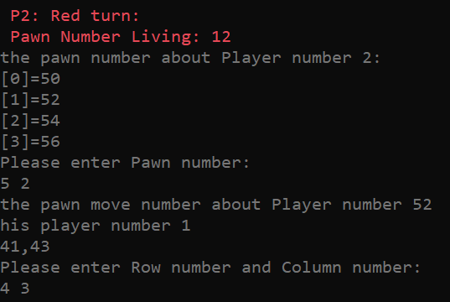
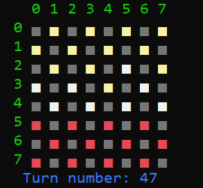
ההתקדמות השחקן -2

Slide 8
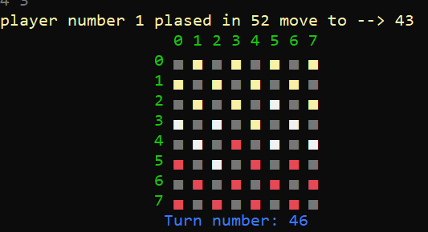
ההתקדמות של -2

Slide 9
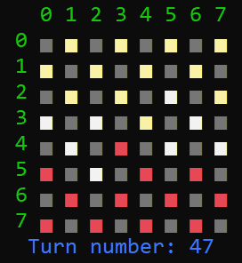
דילוג או אכילה
מתבצע כאשר אבן משחק מונחת במשבצת
סמוכה לאבן היריב, ומעבר לאבן היריב יש
מקום פנוי.
כאשר דילוג אפשרי, חובה לבצע אותו,
על ידי הנחת האבן במקום הפנוי שמעבר
לאבן היריב והסרת אבן היריב מן הלוח.

Slide 10
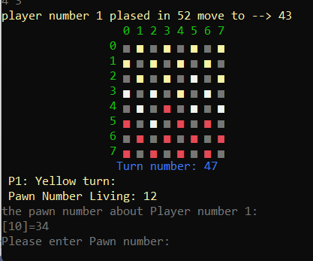
דילוג או אכילה

Slide 11
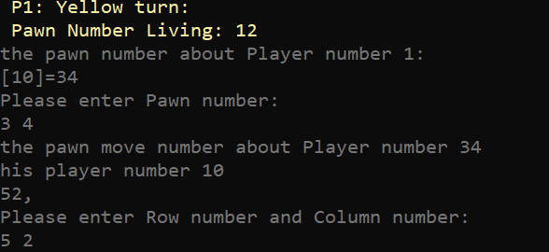
אפשרות לאכילה

Slide 12
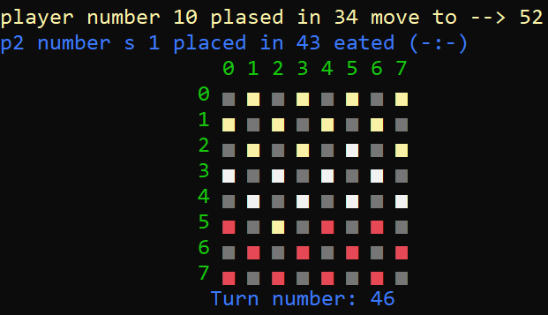
דוגמה לאכילה

Slide 13
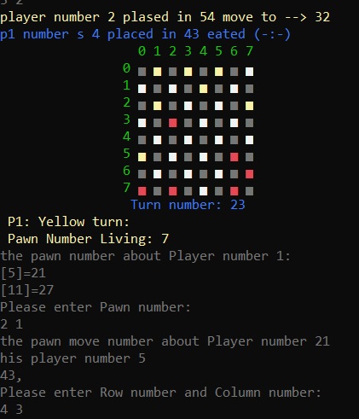
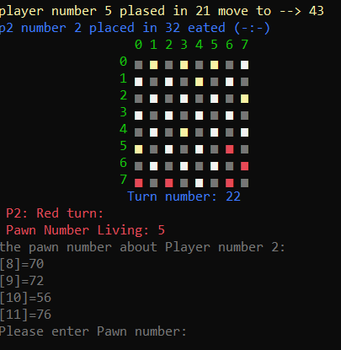
אחרה כמה סבובים לאכילה

Slide 14
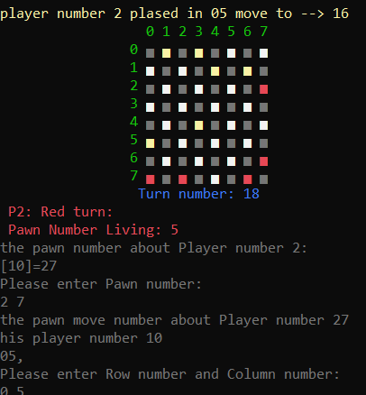
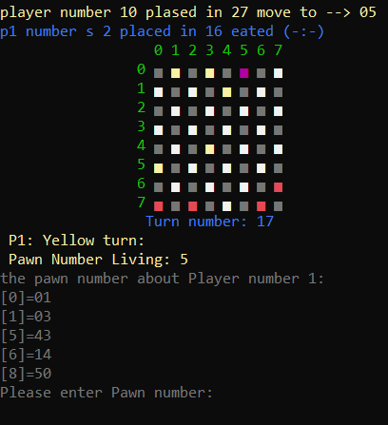
המלך הראשון

Slide 15
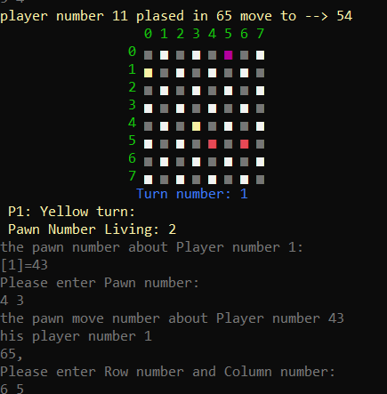
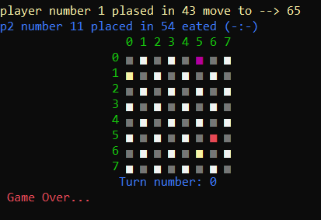
אין מנציח

Slide 16
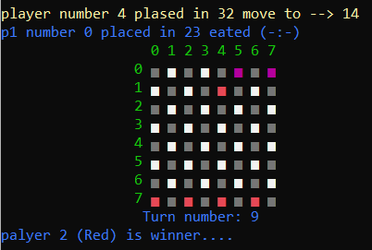
יש מנציח

Slide 17
אתגר 1
אפשריות התנועה לכל חייל.
הפתרון:
Int Direction = +1/-1 1. לחחד כיוון ההתקדמות לחייל
Function checkBoard() 2. לבדוק אם ההתקדמות תוך הלוח
string posMoves[2]; 3. לשמור מיקום ההתקדמות

Slide 18
אתגר 2
אפשריות אכילה לכל חייל.
הפתרון:
לבדוק אם השחקן שלפניו מימין/שמאול הוא החייל היריב.
לבדוק אם המקום שלפניו *2 מימין/שמאול תוך הלוח.
לבדוק אם המקום שלפניו *2 מימין/שמאול הוא ריק.
Px.getP()[i].setEating(true);

Slide 19
אתגר 3
כיוון אכילה של החייל.
הפתרון:
if (boardArray[pR + dir][pC + 1] == p && boardArray[iR][jC] == 3 && isRightMove(pC, jC))
if (boardArray[pR + dir][pC - 1] == p && boardArray[iR][jC] == 3 && !isRightMove(pC, jC))

Slide 20


